Slide 2
শিক্ষক পরিচিতি
পাঠ পরিচিতি
নামঃতছলিমা ইয়াছমিন শিখা
সিনিয়র শিক্ষিকা
ধরমপুর মাধ্যমিক বিদ্দ্যালয়
মোবাইলঃ০১৭১২৮২৮৭৬৪
ইমেইলঃtaslimayesmin74@gmail.com
শ্রেনীঃ ৬ষ্ঠ
বিষয়ঃ বাংলা ১ম পত্র(চারুপাঠ)
সময়ঃ৪৫ মিনিট
তারিখঃ১২/০৭/২০২০

Slide 3
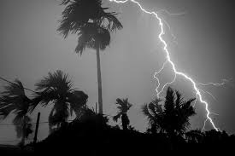
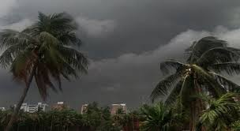
আজকের পাঠ (তোলপাড়)

Slide 4
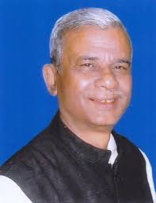
লেখক পরিচিতি
তার লিখিত গ্রন্থ তারা দুই জন , ডিকবাজি , ক্ষুদে সোশালিস্ট
আজিজুর রহমান
পুরুষ্কার একুশে পদক , নাসিব উদ্দিন স্বর্ণ পদক
জন্ম ১৯১৭ সাল
সাহিত্যের অধ্যাপক
বিশিষ্ট কথাসাহিত্যিক
মৃত্যু ১৯৯৮ সালে

Slide 5
নতুন শব্দ ও অর্থ
জালা-মাটির তৈরি পেট মোটা বড় পাত্র ।
চিক্কর – চিৎকার
জয়িক – জরাজীর্ণ

Slide 6
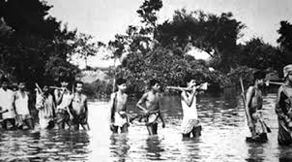
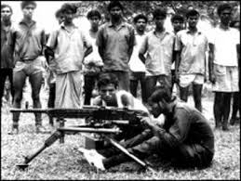

Slide 7
শিখন ফল
মুক্তিযোদ্ধের পেক্ষাপট সম্পর্কে ধারণা ।
অসহায় মানুষের আর্তনাদ সম্পর্কে জানতে পারবে ।
হানাদার বাহিনী সম্পর্কে দেশের মানুষের ঘৃণার তাৎপর্য

Slide 8
আমাদের গ্রামে মুক্তি যুদ্ধের সময় যা ঘটে ছিল
নারি র্নিরযাতন
গ্রাম বাসির উপর অত্যাচার
গ্রামে পাকিস্থানী হানাদার বাহিনির অনুপ্রবেশ
মুক্তিযুদ্ধে আমদের গ্রাম
তরুন্দের মুক্তিযুদ্ধে যোগদানের অঙ্গীকার
মসজিদ – মন্দির এ আগুন
গ্রামে বৃদ্ধ নারি –পুরুষের আর্তনাদ

Slide 9
দলীয় কাজ
তোলপাড় গল্পের পাকিস্থানী হানাদার বাহিনীর নৃশংসতার দিক গুলি লিপি বদ্ধ কর ।

Slide 10
মূল্যায়ন
সাবুর গ্রামের নাম কী ?
কার হাতের মুঠ বার বার শক্ত হচ্ছিল ?
শওকত অসমানের প্রকৃত নাম কী ?

Slide 11
বাড়ির কাজ
সাবু পানি যোগানের কাজে এগিয়ে যায় কেন ব্যাখা কর /

Slide 12
